Slide 1
A tanítványok jutalma
megújított élet egy megújult világban

Slide 2
máté evangéliuma 19. rész 27-30. versek
²⁷Ekkor megszólalt Péter, és ezt kérdezte: Mi elhagytunk mindent, és követtünk téged, hát
velünk mi lesz? ²⁸Jézus erre ezt mondta nekik: Bizony mondom nektek, hogy ti, akik követtek
engem, a megújult világban, amikor az Emberfia beül dicsőségének trónszékébe, ti is tizenkét
trónszékbe ültök, és ítéletet tartotok Izráel tizenkét törzse felett. ²⁹És mindenki, aki elhagyta
házát vagy testvéreit, apját vagy anyját, gyermekeit vagy földjeit az én nevemért, a százszorosát
kapja, és megörökli az örök életet. ³⁰De sok elsőből lesz utolsó, és utolsóból első.

Slide 3
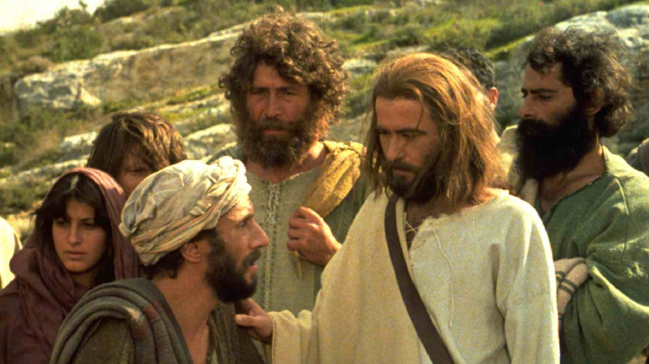

Slide 4
A tanítványok jutalma bevezető gondolatok
Ki juthat be a mennyek országába?
„Embereknél ez lehetetlen, de Istennél minden lehetséges.”
Egy ember sem képes saját erejéből elérni az üdvösséget! A gazdagság inkább akadály. A törvény sem segít. A tökéletesség pedig kizárt.
„Én vagyok az Út, az Igazság és az Élet. Senki sem mehet az Atyához, csakis énáltalam.”
Notes:
Ki juthat be a mennyek országába?
Ezt a kérdést veti fel a gazdag ifjú története, hiszen ez a kérdés vetődik fel a tanítványokban, miután szem és fültanúi Jézus beszélgetésének a gazdag ifjúval.
Jézus válasza jól ismert mindannyiunk előtt:
Embereknél ez lehetetlen, de Istennél minden lehetséges
Jézus egy nagyon lényeges tanulságot helyezett a tanítványok szívére. Azon túl, hogy a gazdagság veszélyeiről tanított, azt is világossá szerette volna tenni, hogy egy ember sem képes elérni saját erejéből az üdvösséget, bármennyire is elszántan és elkötelezetten próbálkozik vele.

Slide 5
A tanítványok jutalma
Jézus követése – az Úr Jézus tanítása szerinti élet rengeteg lemondással jár ebben a világban.
Maga Jézus is lemondott minden kiváltságáról, hogy életével példát mutathasson nekünk.
Embereket (tanítványokat) gyűjtött maga köré, hogy más embereket szólítsanak meg és gyűjtsenek (halásszanak) Isten országa számára.
Életüket arra tették fel, hogy minél több embert (minden népet) megnyerjenek Krisztusnak; ne a maguk életét, hanem Isten országát építsék.
Jézus azzal biztatta őket, hogy jutalmuk igen nagy lesz cserébe a földön vállalt önmegtartóztatásért, lemondásért, megpróbáltatásért, szolgálatért.
„…mindenki, aki elhagyta házát vagy testvéreit, apját vagy anyját, gyermekeit vagy földjeit az én nevemért, a százszorosát kapja, és megörökli az örök életet.”
Mt 19,29
Notes:
Avici vilgáhírű zenészt 28 évesen holtan találták meg szállodai szobájában. Öngyilkosság. A szülei többek között a következőket írták róla közleményükben: “Nem folytathatta így tovább, meg akarta találni a lelki békéjét.” (Avicit összehasonlították a gazdag ifjúval)
A fényűzés, a hírnév, a gazdagság nem okozott békét, kiegyensúlyozottságot. De nem nem hozott lelki békét és boldogságot számára a jótékonykodás sem.
Avici Egyik alapítótagja a 2011-ben létrehozott House of Hunger-nek, ami gyakorlatilag egy jótékonysági turné volt azzal a céllal, hogy pénzt gyűjtsenek a világ éhezőinek. A koncert bevételeiből egymillió dollárt adományoztak a Feeding America nevű non-profit szervezetnek. Néhány nappal korábban ( a halála előtt) a zenész 85 millió dollárt (22 milliárd forintot) adományozott egy éhezés elleni alapítvány javára. Avicii egyébként nem először tett ilyen gesztust, 2012-ben már adott pénzt a szervezetnek, sőt turnézott is az alapítvány érdekében. Egy évvel később úgy nyilatkozott a jótékonykodásról: "Amikor elkezdtem pénzt keresni, rájöttem, hogy nincs is igazán szükségem rá„
Miben rejlik az igazi boldogság? Hogyan érjük el lelkünk üdvösségét?

Slide 6
A mennyei jutalmazás
Gyerekkorunktól kezdve folyamatosan igényeljük a dicséretet és a jutalmazást.
Jézus követésében is arra állítjuk be magunkat, hogy a Benne való hitért cserébe Ő majd felhőtlen életet biztosít számunkra itt a földön
„A világon nyomorúságotok van, de bízzatok: én legyőztem a világot.” Jn 16,33
Éppen ezért zokon is vesszük, ha Jézus ígérete megvalósul az életünkben.
Jézus nevéért olykor (gyakran) támadás, gúny, zaklatás, megaláztatás, ítélkezés ér bennünket.
Azt várnánk, hogy a földi életünk legyen tökéletes, áldott, békés, megszentelt, örömteli, gazdag, bővölködő, stb.
„Ha Krisztusban való reménységünk csak erre a földi életre volna érvényes, akkor minden embernél szánalmasabbak lennénk!”
1Kor 15,19 (EFO)
Notes:
Avici vilgáhírű zenészt 28 évesen holtan találták meg szállodai szobájában. Öngyilkosság. A szülei többek között a következőket írták róla közleményükben: “Nem folytathatta így tovább, meg akarta találni a lelki békéjét.” (Avicit összehasonlították a gazdag ifjúval)
A fényűzés, a hírnév, a gazdagság nem okozott békét, kiegyensúlyozottságot. De nem nem hozott lelki békét és boldogságot számára a jótékonykodás sem.
Avici Egyik alapítótagja a 2011-ben létrehozott House of Hunger-nek, ami gyakorlatilag egy jótékonysági turné volt azzal a céllal, hogy pénzt gyűjtsenek a világ éhezőinek. A koncert bevételeiből egymillió dollárt adományoztak a Feeding America nevű non-profit szervezetnek. Néhány nappal korábban ( a halála előtt) a zenész 85 millió dollárt (22 milliárd forintot) adományozott egy éhezés elleni alapítvány javára. Avicii egyébként nem először tett ilyen gesztust, 2012-ben már adott pénzt a szervezetnek, sőt turnézott is az alapítvány érdekében. Egy évvel később úgy nyilatkozott a jótékonykodásról: "Amikor elkezdtem pénzt keresni, rájöttem, hogy nincs is igazán szükségem rá„
Miben rejlik az igazi boldogság? Hogyan érjük el lelkünk üdvösségét?

Slide 7
A megújult világ
Jézus nem azért jött, hogy itt a földön boldog életet szerezzen nekünk. Ez igazából csak a ráadás.
Ennél sokkal többet kínál mindenkori tanítványai számára.
„A Fiú által kaptuk megváltásunkat, az ő vére, vagyis halála által. Őrajta keresztül kaptuk meg bűneinkre a bocsánatot, Isten kegyelmének gazdagsága szerint. Isten elárasztott bennünket kegyelmével, mindenféle bölcsességgel és megértéssel. Megmutatta nekünk titkos tervét, amelyet tetszése szerint készített, és Krisztus által akar megvalósítani. E terv szerint, amikor erre megérik az idő, Isten mindent egybeszerkeszt Krisztusban: mindent, ami a Mennyben és a Földön van, és őt teszi mindennek fejévé.” (Ef 1,7-10, EFO)
„És láttam új eget és új földet, mert az első ég és az első föld elmúlt, és a tenger sincs többé. És a szent várost, az új Jeruzsálemet is láttam, amint alászáll a mennyből az Istentől...”
Jel 21,1-2

Slide 8
A tanítványok jutalma záró gondolatok
Annak mértéke szerint, hogy mekkora áldozatot vállaltál Jézusért e földön, lesz részed a jutalmazásban a mennyben, illetve Isten országában, az újjáteremtett világban.
Vannak, akik jutalmuknak egy részét már elvették ebben az életben.
Előfordulhat velünk, hogy abban a tudatban élünk, hogy mi mindent elhagytunk Jézusért és az Ő országának építéséért, pedig közben gőzerővel építjük földi egszisztenciánkat is.
nem mindenki képes mindent feladni, de jó, ha nem ámítjuk magunkat ezzel, hogy végül ne érjen csalódás
A földön gyakorolt alázat mértéke határozza meg a menyei dicsőség mértékét.
Fontos, hogy gondoljunk a majdani jutalmazásra azért, hogy kitartsunk Jézus követésében, de ne felejtsük, hogy Jézus nem „üzletet” kínált nekünk, hanem feltétel nélküli követésére hívott minket!

